Slide 1

Внутреннее убеждение эксперта основанное на принципе правовой определенности налогообложения
Выполнила студентка
Семакина Лариса Владимировна
Научный руководитель Фёдорова Ирина Анатольевна, к.ю.н., доцент

Slide 2
ОБЪЕКТ ИССЛЕДОВАНИЯ
Объектом исследования выступают общественные отношения, урегулированные налоговым правом, а именно положениями, регламентирующими способы борьбы с налоговыми злоупотреблениями, в том числе институтом налоговой выгоды, особым образом, определяющим систему прав и обязанностей налогоплательщиков и налоговых органов.

Slide 3
Предмет исследования
финансово хозяйственная деятельность хозяйствующего субъекта,
конкретные реальные экономические бизнес-ситуаций на основании нормы законодательства о налогах и сборах, возникающие в процессе финансово–правового регулирования налоговой выгоды,
научно– теоретические исследования ученых, соответствующих заданной проблематики, материалы правоприменительной практики налоговых и судебных органов.

Slide 4
Цель работы
Умение ясно и четко излагать свою позицию и делать выводы, поскольку экспертные выводы не должны иметь разночтимого толкования
Исследование формирования убеждений эксперта, как сознательное и свободно сложившееся убеждение, имеющее объективные основания, формирующие экспертные выводы.

Slide 5
Задачи ВКР
Исследовать понятие принципа правовой определенности, и отражение этого принципа в постановлениях Конституционного Суда Российской Федерации.
Дать характеристику понятию «внутреннее убеждение эксперта как сознательное и свободно сложившееся убеждение, сформулированное в экспертных выводах».
Дать характеристику принципа правовой определенности налогообложения, влияющий на формирование выводов эксперта.
Исследовать методики судебной финансово-экономической экспертизы.

Slide 6
Значимость полученных результатов.
Судебная налоговая экспертиза является важнейшим доказательством по делу, с ее помощью можно выявить нарушения требований налогового законодательства, допускаемые налогоплательщиками при определении базы для налогообложения.
Определение внутреннего убеждения эксперта как процесс эвристического мышления и свободно сложившееся убеждение, сформулированное в экспертных выводах экспертизы, которые формируются на основополагающих принципах формальной определенности закона и строятся на правовой определенности в отраслевом, налоговом праве.
Участие эксперта в формировании понимания оценочных дефиниций в налоговом праве путем формирования существенного доказательства, зачастую являющееся определяющим для принятия судом решения.

Slide 7

Сущность и понятие принципа правовой определенности
Принцип законности - всеобщий универсальный принцип, служащий гарантией успешного существования любого политического строя, подразумевающий подчинение нормам права установлению власти в принципе, является руководством к действию всего населения.
Основополагающий принципы цивилизованного общества основанные на общепринятой точке зрения, о добре и зле известны со времён Вавилона
Законы были записаны на базальтовом столбе в III тысячелетии до нашей эры и названы «Кодекс Хаммурапи».
Хранятся в Лувре.

Slide 8
Принцип определенности в праве
В работе проведено исследование правовой определенности как универсального принципа права, обеспечивающий ясность, стабильность и предсказуемость правового положения личности.
Цель данного принципа в достижение материальной определенности или же «правовой безопасности» личности, т. е. определенности как состояния.Любое ограничение прав должно быть сформулировано в законе предельно точно.
КС РФ указывает: «…следует использовать лишь строго обусловленные конституционно одобряемыми целями ограничительные меры, отвечающие требованиям адекватности, необходимости и правовой определенности».

Slide 9
Сущность принципа правовой определенности в налоговом праве
Любое ограничение прав должно быть сформулировано в законе предельно точно
КС РФ указывает: «…следует использовать лишь строго обусловленные конституционно одобряемыми целями ограничительные меры, отвечающие требованиям адекватности, необходимости и правовой определенности
По своей сути налоговое право – не что иное, как ограничение права собственности
КС РФ, «расплывчатость налоговой нормы может привести к не согласующемуся с принципом правового государства произвольному и дискриминационному ее применению государственными органами и должностными лицами в их отношениях с налогоплательщиками.

Slide 10
Принцип определенности в налоговом праве
Формирование оценочных понятий
Наряду с законодателем собственные оценочные понятия формируют суды, причем многие из них носят концептуальный характер. институт обоснованной налоговой выгоды и ряд связанных с ним оценочных понятий оказались настолько востребованы, что, по свидетельству ученых и практиков, основная масса рассматриваемых судами дел по налоговым спорам — это дела о налоговой выгоде.
Насыщены оценочными понятиями судебные доктрины "деловая цель", "сделка по шагам", "реальность затрат", "приоритетность экономической сущности сделки над ее формой".

Slide 11
Принцип определенности в налоговом праве
Оценочные понятия в налоговом праве
Оценочное понятие можно назвать нечетким, неясным и незавершенным в том смысле, что законодатель формулирует его содержание лишь относительно полно.
Однако эта неясность не является "неустранимой" в смысле п.7 ст. 3 НК РФ (все неустранимые сомнения, противоречия и неясности актов законодательства о налогах и сборах толкуются в пользу налогоплательщика.
В данном случае закон предусматривает вполне определенный метод преодоления сложившейся неопределенности, а именно конкретизацию понятия в процессе правоприменительной деятельности.

Slide 12
Оценочные понятия в налоговом праве
Важнейшая особенность оценочных понятий, которая позволяет отграничивать их от понятий неопределенных, это то, что неопределенность в данном случае сознательно запрограммирована и целенаправленно включена в массив налогового права.
Неопределенность здесь выступает не погрешностью законотворчества, но особым приемом юридической техники.
Ряд Оценочных категорий «защищающие» слабую сторону частично конкретизированы – и по-прежнему не возникает ни малейшего сомнения в допустимости их законодательной эксплуатации.
Так – «обоснованные и документально подтвержденные затраты» (абзацы второй–четвертый п. 1 ст. 252 НК РФ).

Slide 13
Оценочные понятия в налоговом праве
Эксперт или специалист – это физическое лицо, которое обладает специфическими знаниями в определенной сфере человеческой жизнедеятельности и в этой связи может быть привлечено следственными или иными государственными органами для процесса проведения экспертных действий.
Специальные знания используются судами в двух видах: экспертиза и участие специалиста. Причем знания могут использоваться как в судопроизводстве, так и вне рамок судебного разбирательства.

Slide 14
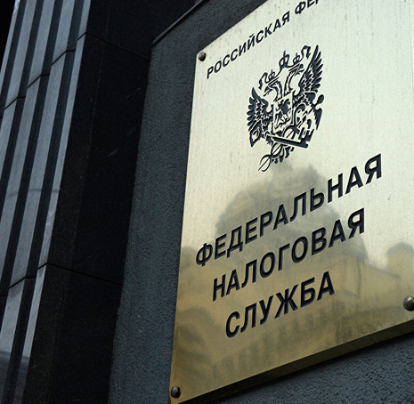
Определение СКЭС ВС РФ от 21 февраля 2017 г. № 305-КГ16-14941 по делу № А40-89628/2015
Произвольный отказ налоговых органов от исполнения принятого ими решения ставит добросовестно действовавшего налогоплательщика в состояние правовой неопределенности в отношениях с государством,
что не соответствует принципам верховенства права, юридического равенства, поддержания доверия к закону и действиям публичной власти, вытекающим из статьи 2, частей 1 и 2 статьи 15, статьи 18, части 1 статьи 19 Конституции Российской Федерации,
и приводит к нарушению баланса частных и публичных интересов.
В силу подпункта 10 пункта 1 статьи 21 Налогового кодекса налогоплательщики вправе требовать от должностных лиц налоговых органов соблюдения законодательства о налогах и сборах
Требование формальной определенности в налоговом праве.

Slide 15
Внутреннее убеждение эксперта как сознательное и свободно сложившееся убеждение сформулированное в экспертных выводах
Доказательственное значение имеет заключение эксперта. Такие факты считаются практически неопровержимым доказательством.
Доказательственное значение экспертного заключения, обусловлены профессиональным опытом компетенцией судебного эксперта, которому поручено производство судебной экспертизы.

Slide 16
внутреннее убеждение эксперта
Внутреннее убеждение эксперта - не безотчетная интуиция; это сознательное и свободно сложившееся убеждение, имеющее объективные основания, позволяющие сделать только один - истинный - вывод.
К числу этих оснований относятся установленные экспертом при исследовании фактические данные и общие данные той отрасли науки, на основании которой производится исследование. В нашем случае- финансово-экономическая экспертиза.
Решающее значение в формировании заключения:
1) высокая подготовленность по своей специальности и практический опыт эксперта;
2) мотивированность и логичность суждений эксперта, изложенных в обобщающей (синтетической) части акта экспертизы так, чтобы следователь и суд могли проследить ход его мысли;
3) достаточный объем и надлежащее количество представленного на исследование материала, достоверные обстоятельства установленные по делу.

Slide 17
Внутреннее убеждение эксперта
Внутреннее убеждение эксперта имеет субъективный характер, но, оно основано на фактах объективной реаль­ности потому может быть проверены эмпирическим методом,
При формировании заключения эксперт должен принимать решение при очень простой, на первый взгляд, и невероятно сложной проблеме ясности налогового закона.

Slide 18
Эксперт - «научный судья»
И хотя эта концепция не получила юридического развития реализации в судебной практике, фактически она имеет право на существование,
Это исторически сложившееся отношение к выводам экспертизы, естественно, как обычаи делового оборота. Это косвенно подтверждено и самой терминологией «внутреннее убеждение» - ведь такое качество присуще только судье.
«Внутренне убеждение судьи состоит в его субъективной профессиональной уверенности в достоверности и достаточности всей совокупности доказательств для подтверждения фактических обстоятельств дела и принятия законного решения по спору» - кодифицированные качества «Оценки доказательств». Все эти качества можно экстраполировать, на качества эксперта. Который в свою очередь, должен обладать помимо профессиональных знаний еще и эвристическим мышлением.
Ст.71 АПК РФ, ч. 1 ст. 67 ГПК РФ, ст.17 УК РФ.

Slide 19
Участие эксперта в формировании принципа определенности
Судебная налоговая экспертиза является важнейшим доказательством по делу, с ее помощью можно выявить нарушения требований налогового законодательства, допускаемые налогоплательщиками при определении базы для налогообложения.
Определение внутреннего убеждения эксперта как процесс эвристического мышления и свободно сложившееся убеждение, сформулированное в экспертных выводах экспертизы, которые формируются на основополагающих принципах формальной определенности закона и строятся на правовой определенности в отраслевом, налоговом праве.
Участие эксперта в формировании понимания оценочных дефиниций в налоговом праве путем формирования существенного доказательства, зачастую являющееся определяющим для принятия судом решения.

Slide 20
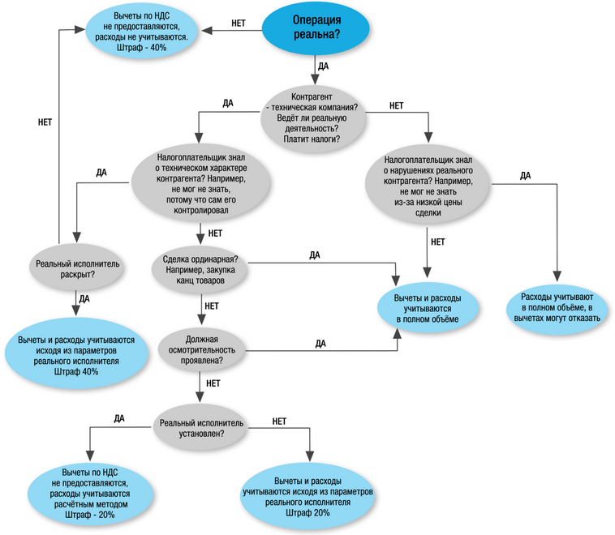
Научная новизна: методика формирования конструкции «деловая цель», «технические контрагенты»
обязательство по сделке исполнено именно тем лицом, которое заявлено стороной договора, либо лицом, к которому обязательство перешло по закону или договору;
снижение размера налоговых обязательств не является основной целью сделки;
налогоплательщик не допустил искажений в бухгалтерской и налоговой отчётности.
Алгоритм методики формирования общей модели
Статья 54.1 НК РФ

Slide 21
Спасибо за внимание

